Slide 1
WIS Monitoring Pilot
José Mauro de Rezende
INMET
Notes:
Este modelo pode ser usado como arquivo de partida para apresentar materiais de treinamento em um cenário em grupo.
Seções
Clique com o botão direito em um slide para adicionar seções. Seções podem ajudar a organizar slides ou a facilitar a colaboração entre vários autores.
Anotações
Use a seção Anotações para anotações da apresentação ou para fornecer detalhes adicionais ao público. Exiba essas anotações no Modo de Exibição de Apresentação durante a sua apresentação.
Considere o tamanho da fonte (importante para acessibilidade, visibilidade, gravação em vídeo e produção online)
Cores coordenadas
Preste atenção especial aos gráficos, tabelas e caixas de texto.
Leve em consideração que os participantes irão imprimir em preto-e-branco ou escala de cinza. Execute uma impressão de teste para ter certeza de que as suas cores irão funcionar quando forem impressas em preto-e-branco puros e escala de cinza.
Elementos gráficos, tabelas e gráficos
Mantenha a simplicidade: se possível, use estilos e cores consistentes e não confusos.
Rotule todos os gráficos e tabelas.

Slide 2
WIS Monitoring
I fully agree with the joined proposal by CMA, DWD and JMA.
I also support the JASON files proposed.
The dashboard proposed by JMA is quite clean and easy to understand.
Notes:
Forneça uma breve visão geral da apresentação. Descreva o foco principal da apresentação e por que ela é importante.
Introduza cada um dos principais tópicos.
Para fornecer um roteiro para o público, você pode repita este slide de Visão Geral por toda a apresentação, realçando o tópico específico que você discutirá em seguida.

Slide 3
WIS Monitoring
INMET is working on a local visualization application.
After the proposed metrics for monitoring we decides to adopt all of them.
Now we are working to integrate them in the visualization “globe”.
The alpha version is located at http://www.inmet.gov.br/wismonitor/
Notes:
Forneça uma breve visão geral da apresentação. Descreva o foco principal da apresentação e por que ela é importante.
Introduza cada um dos principais tópicos.
Para fornecer um roteiro para o público, você pode repita este slide de Visão Geral por toda a apresentação, realçando o tópico específico que você discutirá em seguida.

Slide 4
notes
The idea is to use the proposed JSON files to display the data recovered.
But, it is necessary to think and solve the security issues related to the cross-domain activities.
JASONP may solve the problem.
Notes:
Use um cabeçalho de seção para cada um dos tópicos, para que a transição seja evidente ao público.

Slide 5
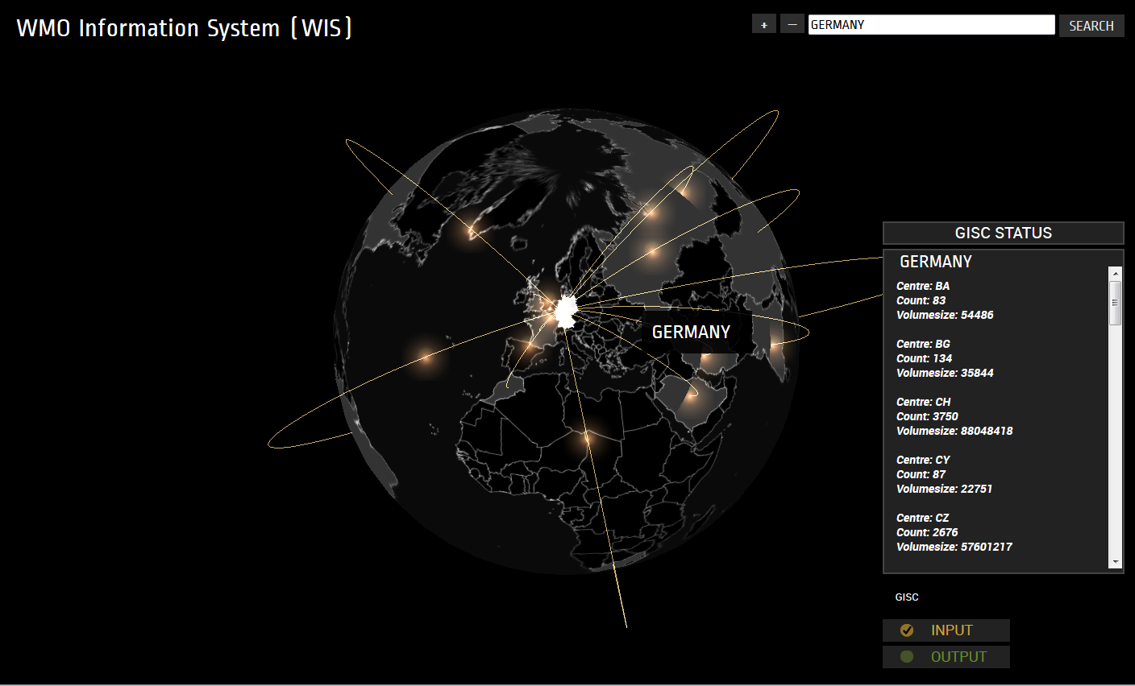
We are still working on the data visualization.
When clicking on a GISC center the status shows the JSON values for each metric.
Notes:
Forneça uma breve visão geral da apresentação. Descreva o foco principal da apresentação e por que ela é importante.
Introduza cada um dos principais tópicos.
Para fornecer um roteiro para o público, você pode repita este slide de Visão Geral por toda a apresentação, realçando o tópico específico que você discutirá em seguida.

Slide 6
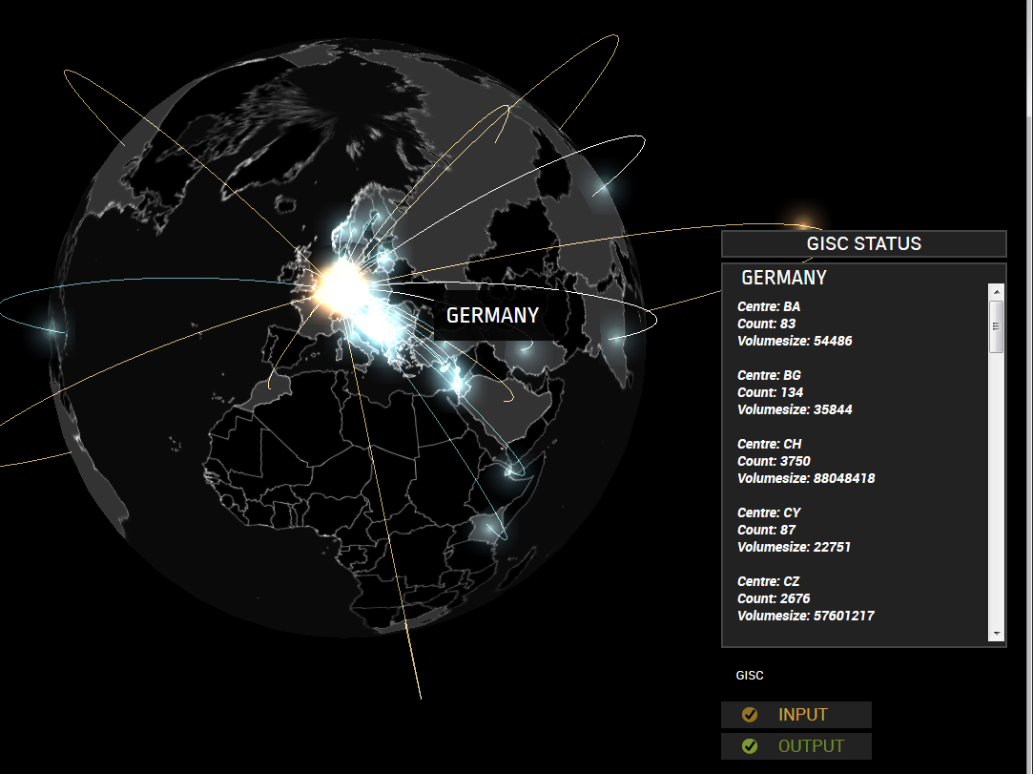
GERMANY
Centre | Count | Volume
BA | 83 | 54486
BG | 134 | 35844
CH | 3750 | 88048418
CY | 87 | 22756
CZ | 2676 | 57601217
DE | 28974 | 3247501555
DK | 3902 | 30228400

